Slide 1
ORCID, identificadores persistentes y gestión de información
I congreso nacional de gestión de información en cti
Concytec, Arequipa, perú
Ana Heredia, phd
Head of Memberships Latinoamérica
orcid.org/0000-0001-7862-8955

Slide 2
LA VISIÓN DE ORCID ES LA DE UN MUNDO EN EL CUAL
TODOS LOS QUE PARTICIPAN EN INVESTIGACIÓN, BECAS E INNOVACIÓN ESTÁN IDENTIFICADOS Y CONECTADOS
DE MANERA INEQUÍVOCA A SUS AFILIACIONES Y CONTRIBUCIONES
A TRAVÉS DEL TIEMPO, DISCIPLINAS, Y FRONTERAS

Slide 3
Esas conexiones son importantes porque el progreso científico se basa en la comunicación de ideas – entre indivíduos y organizaciones – y el crédito y las carreras en investigación se construyen sobre la calidad y el éxito de esas comunicaciones.

Slide 4
Que es ORCID?
Principios, valores y gobernanza

Slide 5
Que es ORCID
Open Researcher and Contributor IDentifier
Un identificador para investigadores
Un registro
Un conjunto de procedimientos estándar para conectar investigadores a sua filiaciones y actividades
Una comunidad comprometida construyendo conectores
Una iniciativa de investigación abierta de escala internacional

Slide 6
ORCID es abierta
Fundada en 2012
Sin fines de lucro y plataforma no propietaria
Servicio internacional que se integra con otros identificadores: de investigadores, de organizaciones, de publicaciones, de datos…
Datos, software, APIs y documentación abiertos (GitHub)
Gratuita para individuos
Sostenida por sus organizaciones miembro, a través de sus integraciones

Slide 7
ORCID Es opcional
Los indivíduos se pueden registrar y usar ORCID gratuitamente independientemente de que su organización de afiliación sea miembro
ORCID es un sistema opcional. El investigador controla su registro: su creación, las informaciones conectadas, privacidad y configuraciones de acceso
Las organizaciones miembro de ORCID usan la API ORCID y ayudan a mantener los registros ORCID a través de los permisos que obtienen de cada investigador
http://orcid.org/about/what-is-orcid/principles

Slide 8
PRINCipios y gobernanza
ORCID es una organización independiente sin fines de lucro respaldada por los pagos de los miembros
Fuimos fundados por la comunidad científica y nuestro Comité elegido es moyoritariamente sin fines de lucro
No podemos ser vendidos a una entidad comercial
El control del investigador es un princípio en el corazón de ORCID
La documentación y los recursos son abiertos
https://orcid.org/about/what-is-orcid/mission
Notes:
Ciencia abierta
Movimiento para que la investigación científica, los datos y su diseminación sean accesibles a toda la sociedad;
Nuevo abordaje del proceso de investigación, basado en trabajo colaborativo y nuevas maneras de difundir el conocimiento, a través del uso de tecnologias digitales y nuevas herramientas colaborativas. Comisión Europea, 2016
Hacer con que los resultados primarios de investigaciones financiadas con fondos públicos -publicaciones y datos de investigación- sean públicamente accesibles en formato digital sin restricciones o con restricciones mínimas. OCDE, 2015

Slide 9
Datos con consentimiento
Las tendencias y regulamentaciones actuales están poniendo al indivíduo en el centro del uso de sus datos
Fortalecer la confianza y la seguridad, compartiendo a través del modelo de permiso de ORCID
PHOTO: HELLO, my name is... By thomas stein CC BY-SA 2.0 https://flic.kr/p/4qijZc
9

Slide 10
ORCID y los investigadores

Slide 11
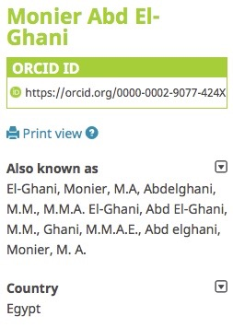
ORCID ofrece un ID
Puede conectar todos sus nombres – y la investigación que publicó usando esos nombres – usando su ORCID iD
Puede también conectar su ORCID iD a sus otros identificadores, afiliaciones, y trabajos
Notes:
.But, still, in many cases, in scholarly communications names are are expressed as text strings. When you search for a name using a search engine, almost anything can happen, and probably not what you want.
Arabic example from Wikipedia: http://en.wikipedia.org/wiki/Arabic_name

Slide 12
CONTROL DEL INVESTIGADOR Y EL REGISTRO ORCID
El registro ORCID enumera información que el investigador eligió conectar con su iD. El investigador posee el registro, y decide como (y si) es compartido
Los investigadores agregan su iD usando un “apretón de manos”, en la medida en que interactúan con sistemas de investigación, por ejemplo cuando someten un artículo para publicación o piden una beca
El iD es insertado en el trabajo del investigador por los sistemas editoriales o de becas, creando una conexion con proveniencia entre el trabajo y el investigador
Notes:
Credit card analogy.

Slide 13
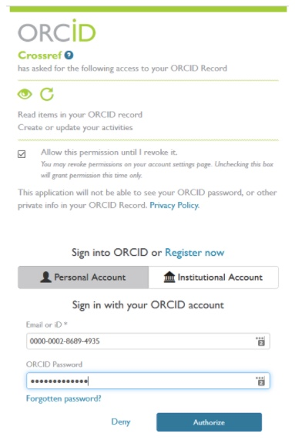
El apretón de manos electrónico
Autentificación – el apretón de manos - es rápido, fácil, y preciso
Todo empieza con el registro
Cuando entro a mi registro, estoy seguro de que estoy en control.
Las organizaciones miembro pueden pedir permiso para:
Recolectar mi iD
Leer mi registro
Agregar información a mi registro
Actualizar información
Cuando entro y autorizo, la API de ORCID empuja mi iD a los sistemas de la organización. La organización puede también chequear mi registro ORCID para más información, y monitorearlo para actualizaciones

Slide 14
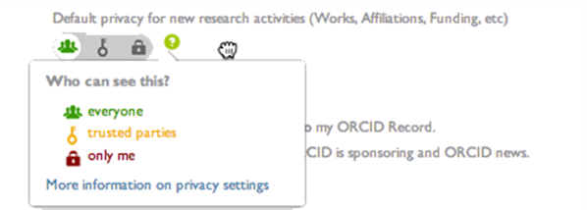
ORCID es opcional
Los investigadores poseen y controlan su registro
Un registro ORCID es portátil y va con su propietario a lo largo de su carrera
http://orcid.org/about/what-is-orcid/principles

Slide 15
Reportes automáticos

Slide 16
Actualización automática
Author
Link own ORCID to author profile
Publisher
Embed authors’ ORCID in the metadata when the manuscript is accepted
Crossref
Check authors’ ORCID in the metadata when assigning DOIs to new publications
ORCID
Receive new publication info from Crossref and add to authors’ ORCID records
Add ORCID to co-authors too
Notified via email

Slide 17
Actualización automática para datos

Slide 18
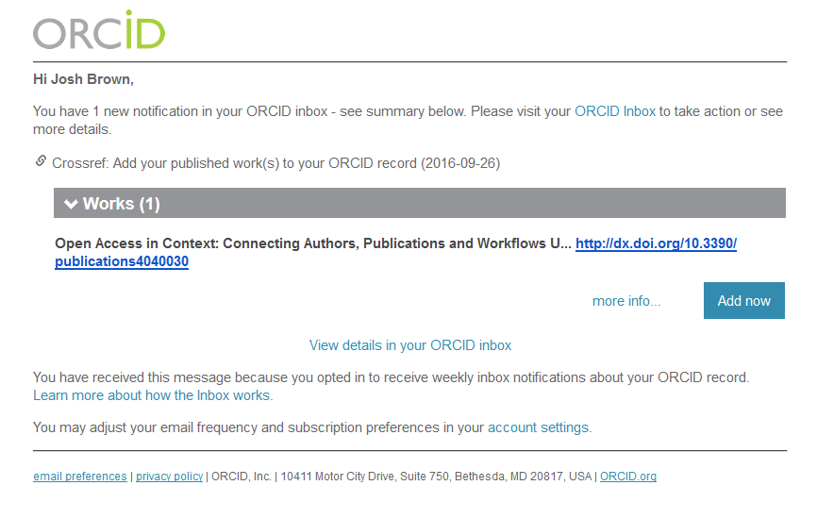

Slide 19
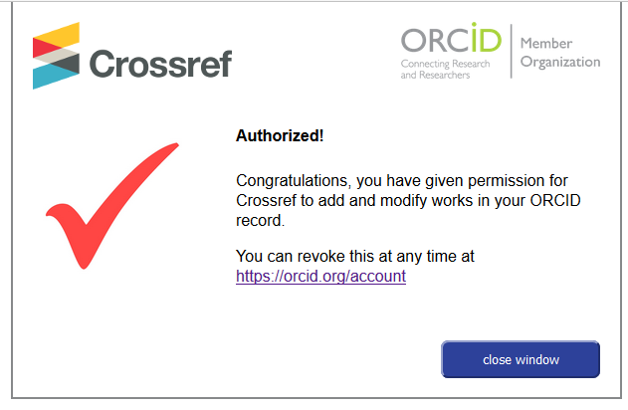
Actualización automática en acción
2
3

Slide 20
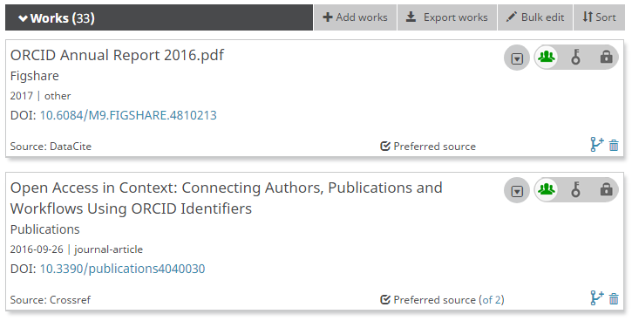
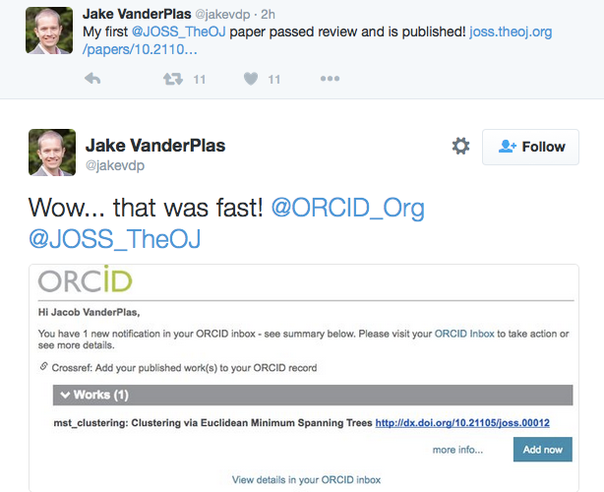
Actualización automática en acción

Slide 21
La actualización automática de ORCID y cualquier sistema conectado (como el repositorio de la Universidad) significa menos tiempo haciendo reportes y más tiempo para la investigación
Una atribución de autoría precisa significa mayor probabilidad de que sus publicaciones sean encontradas en bases de datos y también estadísticas más fiables en términos de citas

Slide 22
La comunidad ORCID

Slide 23
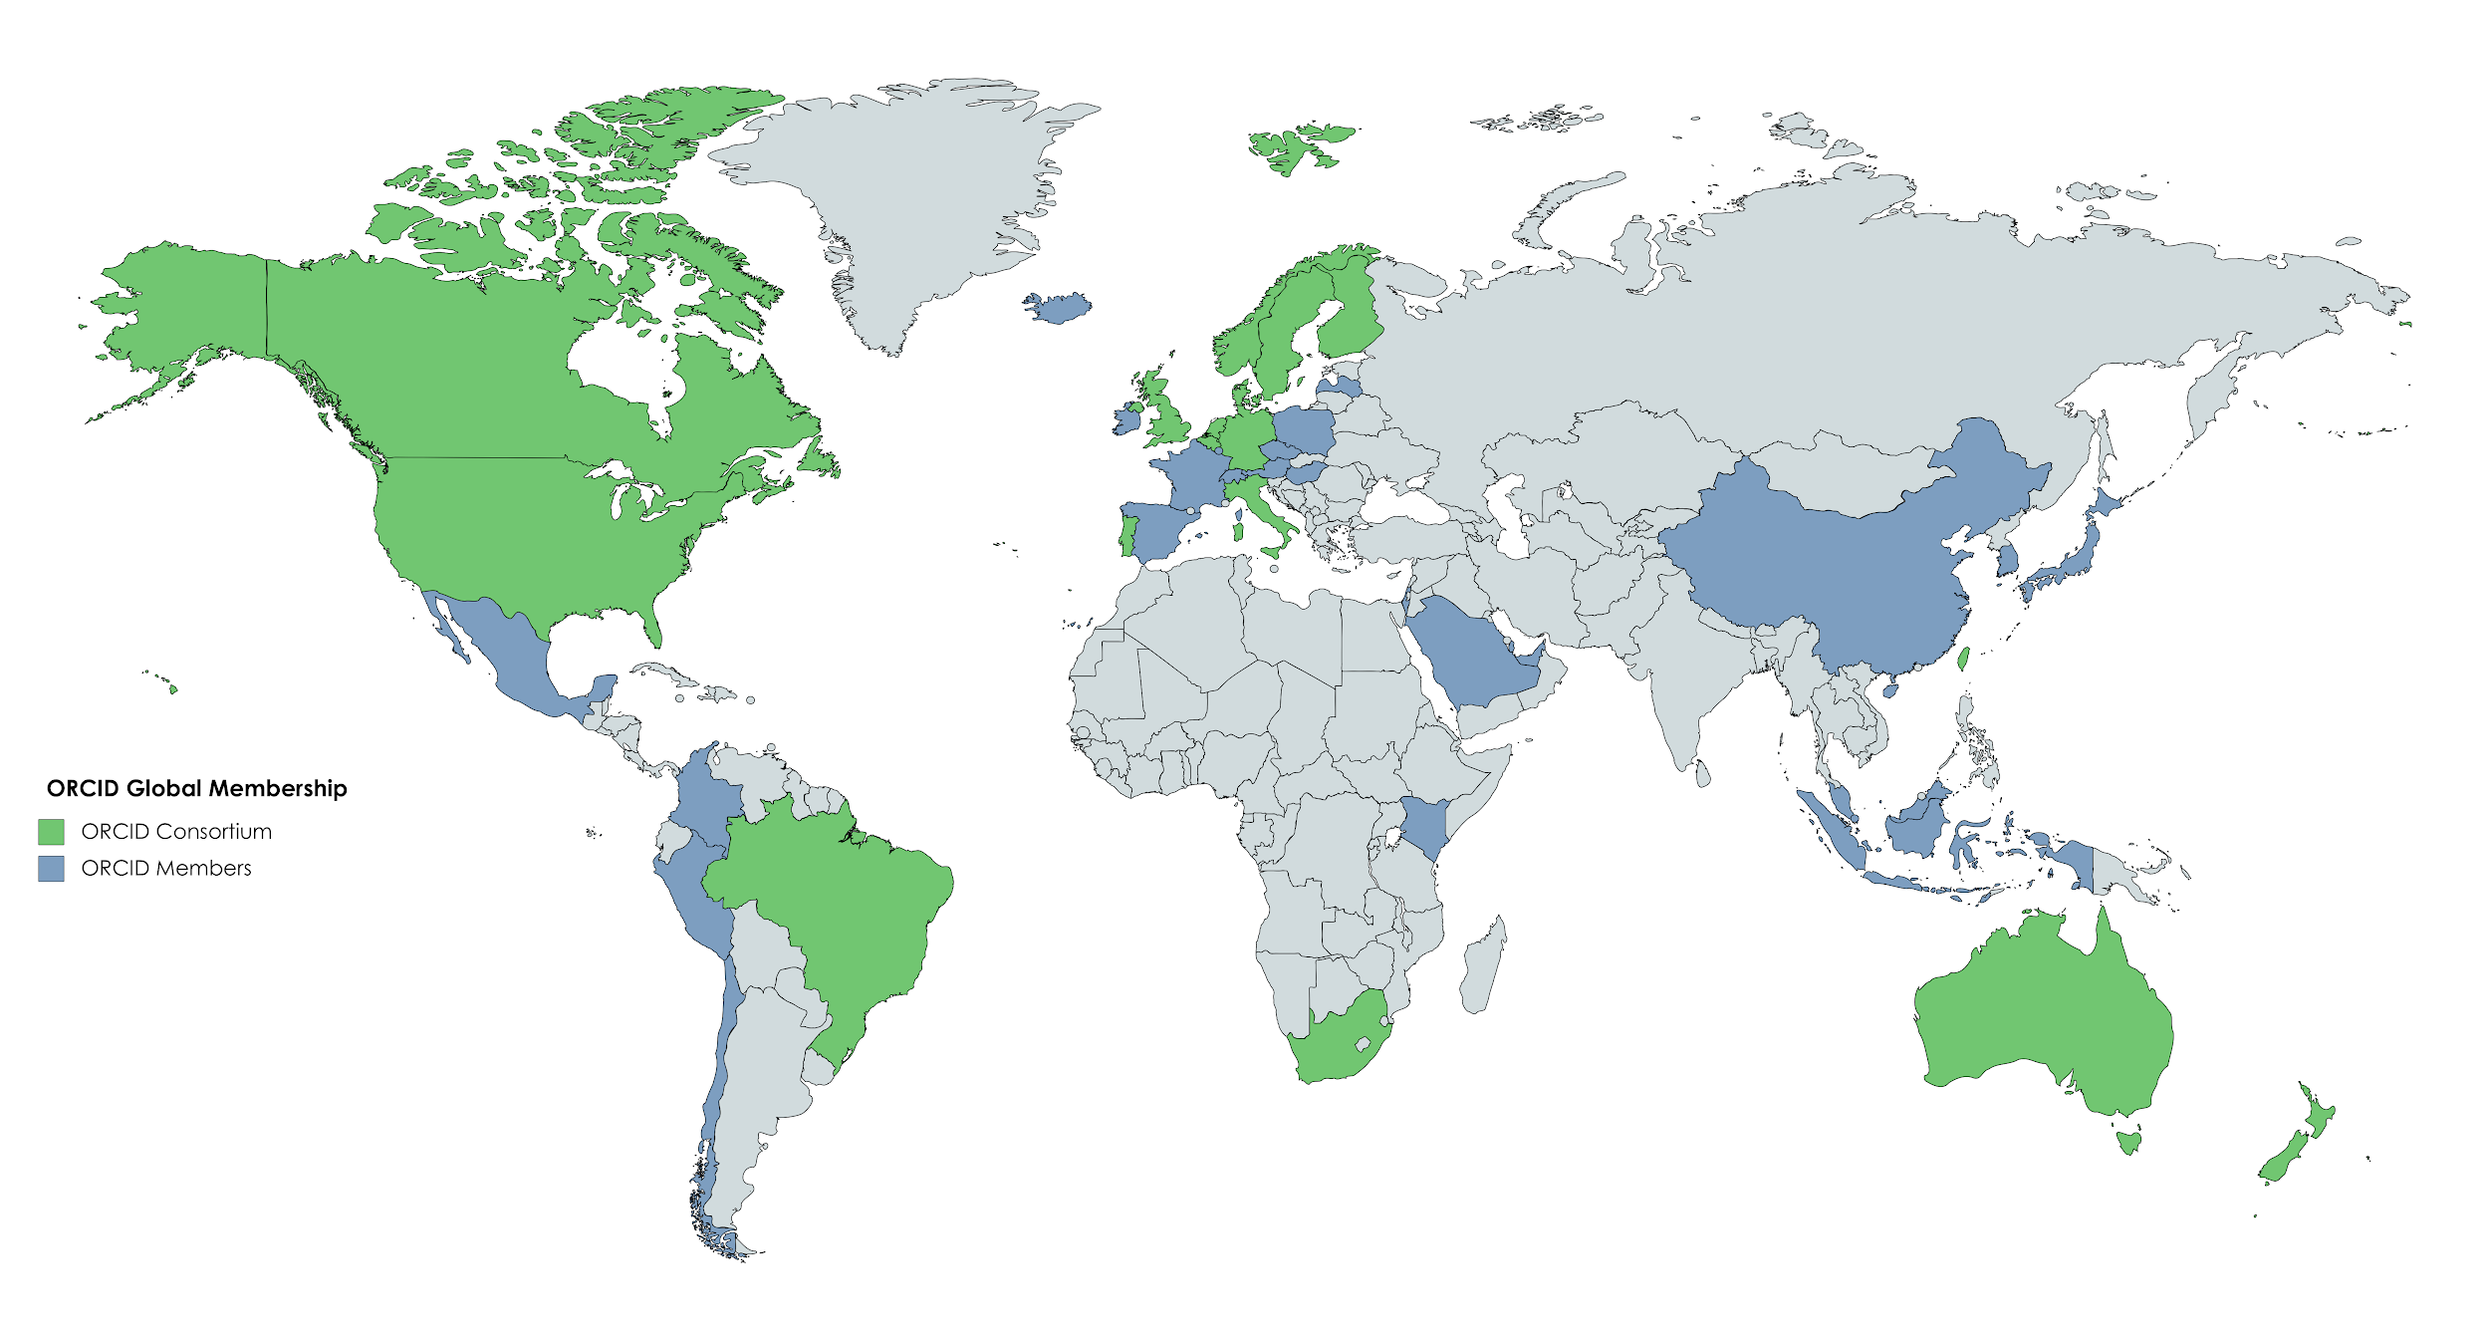
LA COMUNIDAD ORCID
5m de investigadores
900 miembros en 45 países
Más de 560 integraciones en todos los sectores de la comunidad
orcid.org/statistics
orcid.org/members

Slide 24
LA COMUNIDAD ORCID EN EL MUNDO

Slide 25
EN LATINOAMÉRICA
Brasil 123.000 (9)
Colombia 29.000 (7)
México 32.200 (3)
Chile 11.500 (2)
Perú 12.000 (2)
Argentina 15.100 (0)
Número de investigadores com una iD ORCID
(y número de organizaciones miembro)
Estatísticas ORCID: https://orcid.org/statistics

Slide 26
Como y por qué nació ORCID?

Slide 27
Por es importante para los investigadores
Su nombre no es suficiente para distinguirlo en ambientes digitales
Tiene que llenar diversos formularios con la misma información
Gasta demasiado tiempo reportando sus actividades
Le gustaría que su trabajo fuera encontrado y citado
Le gustaría controlar con quién su información es compartida

Slide 28
Un nombre no es suficiente

Slide 29
Un nombre no es suficiente La cuestión de la ambiguedad
Homonimos
Diferentes versiones – nombre completo vs. iniciales
Cambios de nombre – apellido de casada vs. apellido de soltera
Varios apellidos
Acentos y otros caracteres
Transliteración

Slide 30
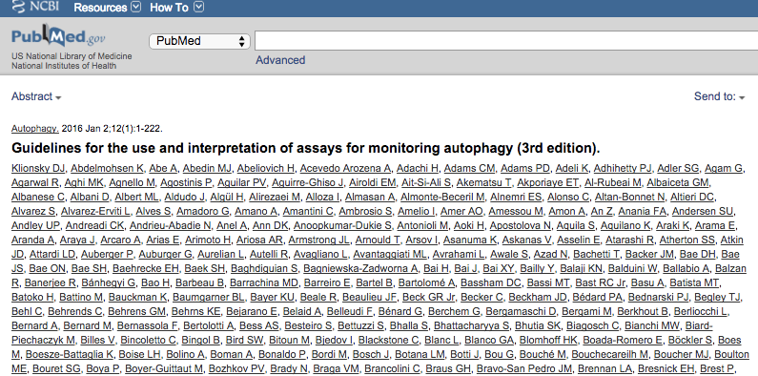

Slide 31
COMO EMPEZAR A RESOLVERLO?
Es necesario usar nombres digitales:
Identificadores digitales persistentes que especifiquen de forma inequívoca la persona, organización, objeto al cual el nombre se refiere
Notes:
Can we address this problem? Yes!
It requires a community effort. First, is an appropriate naming strategy: A unique persistent digital name for each person.
Then, the journal editors need to establish guidelines for including these digital names in publications.
And editors and reviewers need to remind authors to pay attention to the guidelines.
We can do this. We are doing this!

Slide 32
Los Identificadores Persistentes - PIDs

Slide 33
QUE ES UN IDENTIFICADOR PERSISTENTE?
“A persistent identifier is a long-lasting reference to a digital resource. Typically it has two components: a unique identifier; and a service that locates the resource over time even when it's location changes. The first helps to ensure the provenance of a digital resource (that it is what it purports to be), whilst the second will ensure that the identifier resolves to the correct current location.”
Digital Preservation Coalition. Digital Preservation Handbook.
https://www.dpconline.org/handbook/technical-solutions-and-tools/ persistent-identifiers

Slide 34
POR QUE IDs PERSISTENTES?
Desafios para el indivíduo:
Múltiples sistemas de perfiles
Entrada manual de datos
Carga administrativa
Sin control de los datos personales
Ambiguidad de los nombres
Reconocimiento/crédito
Desafios para las organizaciones:
Ambiguedad de los nombres
Confianza en los metadatos
Sistemas locales y cerrados
Retorno de la inversión
Posibilidad de descubrimiento/visibilidad
Notes:
La información científica sólo es útil si compartida – con otros investigadores, organizaciones de investigación y financiación, y con la comunidad amplia
En tiempos digitales, esto significa compartir información entre sistemas de datos
Los Identificadores persistentes son una llave única para personas, lugares y cosas, permitiendo el mapeo preciso de la información entre sistemas, dando soporte al processo de investigación, al facilitar la búsqueda, el descubrimiento, el reconocimiento y la colaboración
Los PIDs ayudan a mejorar la visibilidad, la colaboración y la cita
1. Desambiguar e reforçar a singularidade
2. Permitir a integração e a conexão dos dados
Em outras palavras, os identificadores fornecem uma base simples para a gestão de dados

Slide 35
LOS IDENTIFICADORES PERSISTENTES SON USADOS COMO PARTE DE UNA CONTRIBUCIÓN
Para artículos, preprints, conferencias y Revisión por pares
Para investigadores
Para organizaciones de financiación
Para becas
Para citas – identificando relaciones
Para recursos, equipamentos
Para datos y softwares
Para organizaciones de investigación

Slide 36
Interoperabilidad

Slide 37
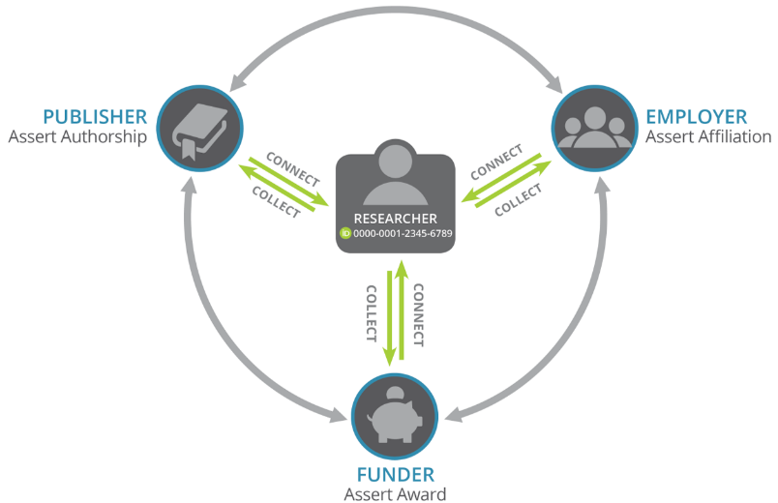
INTEROPERABILIDAD
Entre una vez
Reutilice muchas veces

Slide 38
INVESTIGADOR
Registro ORCID
Basic information
Name
Email addresses etc.
Account settings
Biography, Education, Affiliation
Research activities
Publication
Peer review
Patents
Grants etc.
xxxx-xxxx-xxxx-xxxx
Registrar y administrar registro ORCID
Permisos para usar el
registro ORCID
Agregar y actualizar actividades
Organizaciones miembro de ORCID

Slide 39
INVESTIGADOR
Registro ORCID
Basic information
Name
Email addresses etc.
Account settings
xxxx-xxxx-xxxx-xxxx
Registrar y administrar
Registro ORCID
Permisos para usar el
registro ORCID
Este investigador trabaja en:
Employment:
XXX University
Source: XXX University
universidad
Este investigador recibió este fondo:
Funding:
YYY Foundation, Grant #123
Source: YYY Foundation
financiamiento
Este investigador contribuyó con:
Article:
Journal ZZZ, vol. 45, 2016
Source: ZZZ Publishing
editoriales

Slide 40
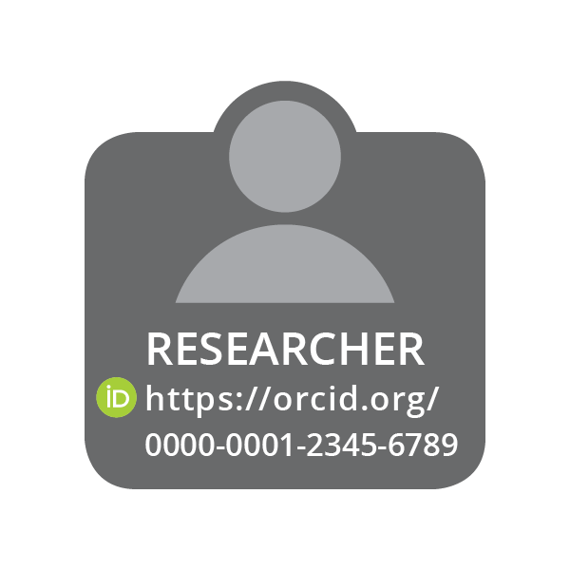
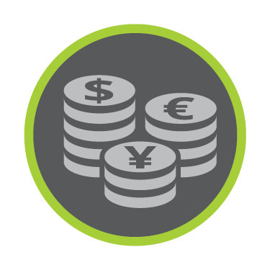
RED DE PARTNERS ENTRE SECTORES
INSTITUCIONES DE INVESTIGACIÓN
ORG ID
ORG ID
PUBLISHER
&
REPOSITORY
Assert authorship & data contributions
EMPLOYER
Assert faculty or staff affiliation
CONNECT
COLLECT
COLLECT
CONNECT
COLLECT
CONNECT
La solicitación:
Recolectar iDs y afirmar afiliaciones
FUNDER & RESOURCE
Assert grant, facilities, and equipment access
78% de los miembros de ORCID

Slide 41
RED DE PARTNERS ENTRE SECTORES
FINANCIADORAS Y RECURSOS
PUBLISHER
&
REPOSITORY
Assert authorship & data contributions
EMPLOYER
Assert faculty or staff affiliation
CONNECT
COLLECT
COLLECT
CONNECT
LA solicitación: Recolectar iDs y afirmar becas y recursos acordados
COLLECT
CONNECT
46 miembros: 25 financiadoras y 21 agencias gubernamentales
+10 financiadoras integrando ORCID en sus sistemas de becas,
número creciente de recursos siendo integrados en procesos de pedidos
ORG ID
FUNDER & RESOURCE
Assert grant, facilities, and equipment access

Slide 42
Agencias de financiación participantes
Agencias de financiamiento están usando ORCID en sus sistemas de becas, incluyendo:
National Institutes of Health (US)
National Institutes of Health Research and Research Councils UK
Wellcome Trust
National Research Foundation (SA)
Science Foundation Ireland
Swedish Research Council
Australian Research Council
and National Health and Medical Research Council
Miembros ORCID: https://orcid.org/members

Slide 43
RED DE PARTNERS ENTRE SECTORES
EDITORAS
PUBLISHER
&
REPOSITORY
Assert authorship & data contributions
ORG ID
EMPLOYER
Assert faculty or staff affiliation
CONNECT
COLLECT
COLLECT
CONNECT
COLLECT
CONNECT
FUNDER & RESOURCE
Assert grant, facilities, and equipment access

Slide 44
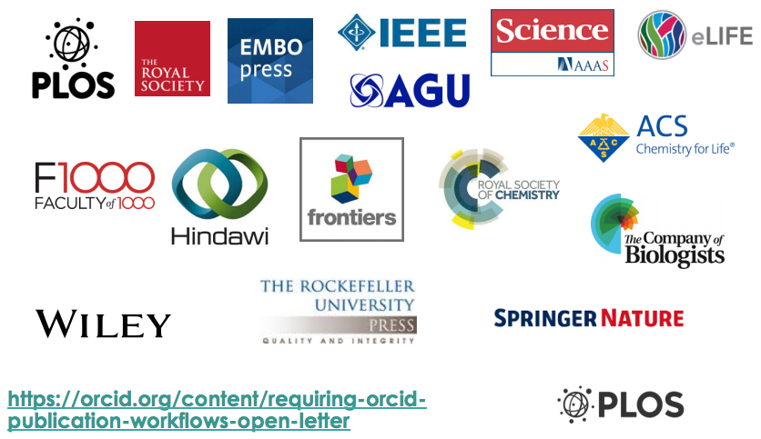
Orcid Y LAS EDITORAS
La solicitación: Recolectar iDs y afirmar autoría en los registros ORCID
81 editoras y asociaciones miembro y más de 9.000 revistas recolectando iDs
51 firmas a la publishers open letter
Grupos de trabajo comunitarios
Journal display guidelines
ORCID in book workflows
Publications and user facilities
https://orcid.org/organizations/publishers
https://orcid.org/content/requiring-orcid-publication-workflows-open-letter

Slide 45
SciELO Brasil esta implementando la recolección obligatoria de las iDs ORCID para el 2019
Persistência e normalização dos dados dominaram a agenda do III Curso de Atualização SciELO-ScholarOne
76 revistas ya están requiriendo ORCID iDs de los autores

Slide 46
ORCID and Research Institutions
Why should research institutions care about ORCID?
Notes:
So, you are all from research institutions. Why should you care about ORCID?
Bring back in references to the earlier poll

Slide 47
PRINCIPALES BENEFÍCIOS para las Instituciones de Investigación
Conexiones fiables
Alcance internacional
Formularios pre-llenados
Actualizaciones de los ex-alumnus
Las máquinas hacen el trabajo
Obtener consentimiento para usar los datos
Los investigadores apoyan a ORCID
PHOTO: mallow sundae by jennie collbran
CC BY-NC-ND 2.0 https://flic.kr/p/2HFwFT
47
Notes:
Research institutions can develop trustworthy & reliable connections, which provide several benefits as describe here. In the next slides we’ll go over each.

Slide 48
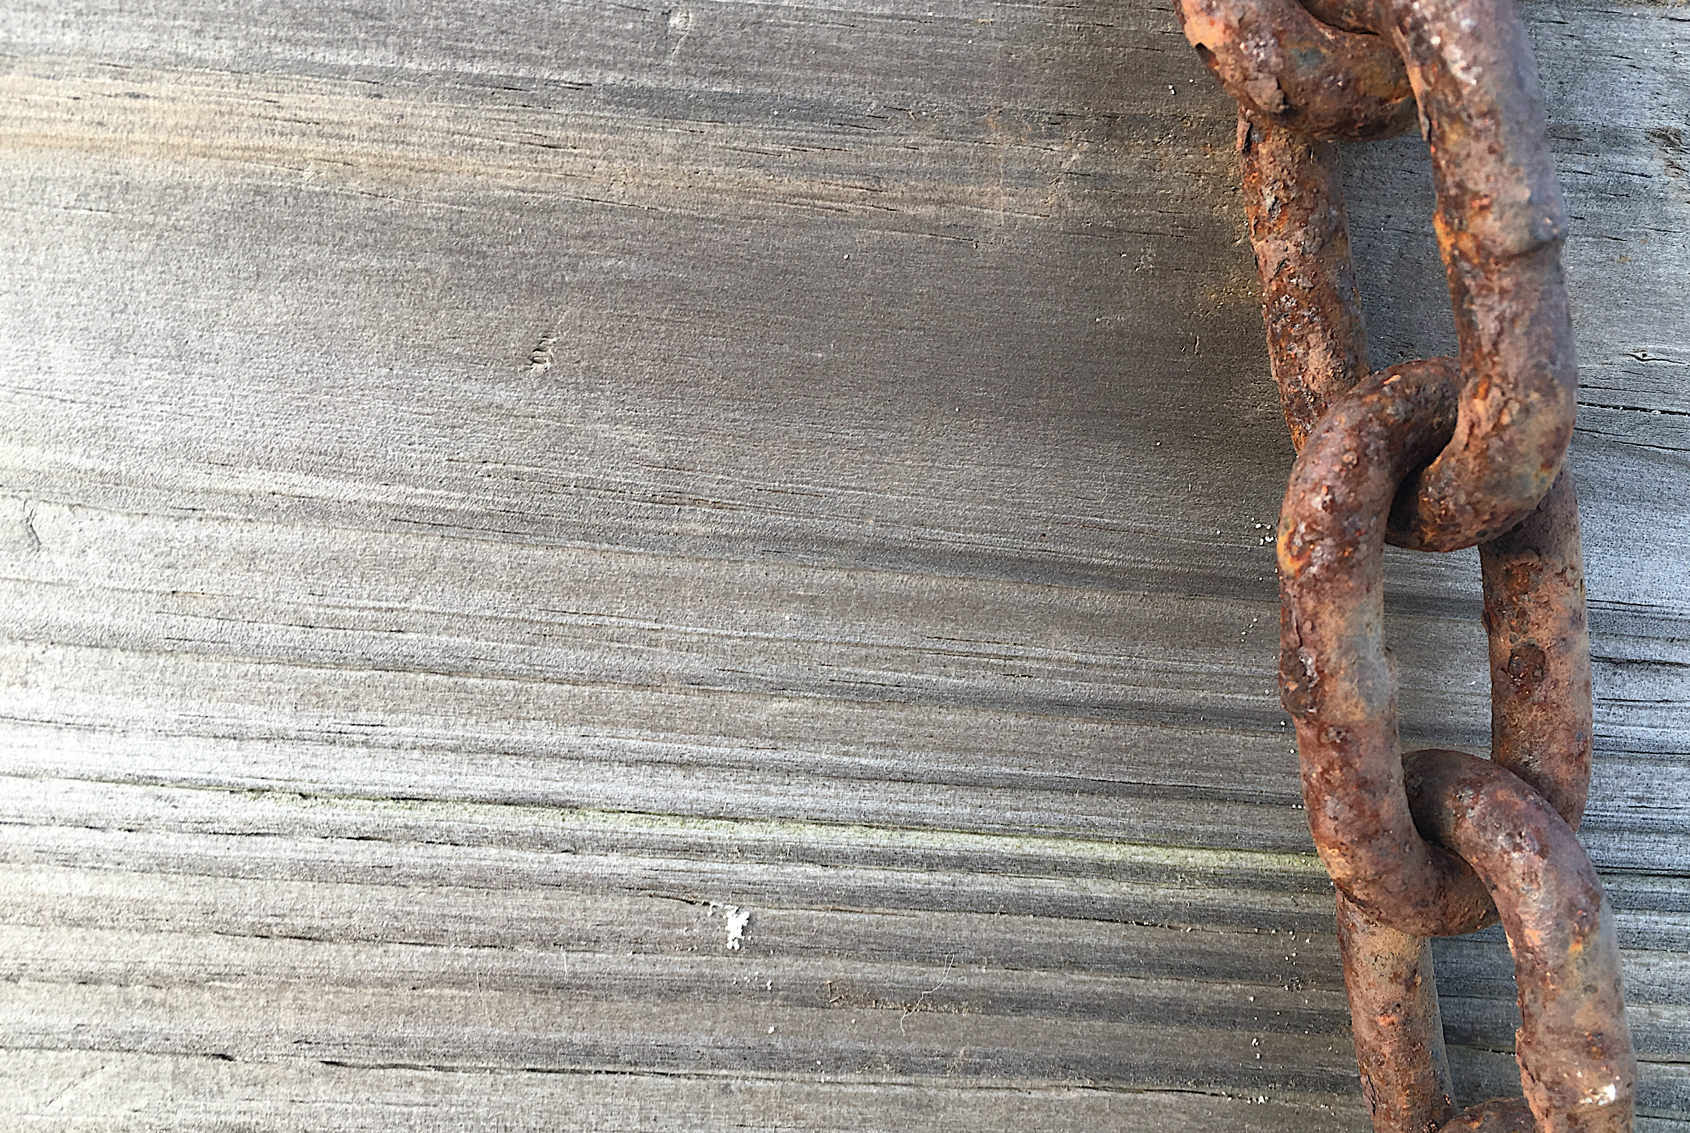
Conexiones fiables
Control de como el nombre de su organización es expresado en los sistemas que sus investigadores usan
Incluye el identificador único para organización
CONECTA información de afiliación acreditada a los registros de sus investigadores
PHOTO: Linked by NAS Alan Levine CC0 https://flic.kr/p/VKfww6
48
Notes:
Reliable connections to your institution
Create unambiguous links between your institution and the people and activities associated with it. As in the story we told with the circle diagram, your research institution can CONNECT authoritative affiliation information into your researcher’s records. This action provides three key benefits
You can control how your institution’s name is expressed, and when this information is COLLECTED by other systems with the researcher’s permission, your preferred name is shared as well.
You can include a unique identifier for your institution, making it easier to tie research activities and affiliations back to your institution even when the information is stored in other systems.
You can explicitly assert authoritative connections between your institution and the people that perform research at and are educated by your institution.

Slide 49
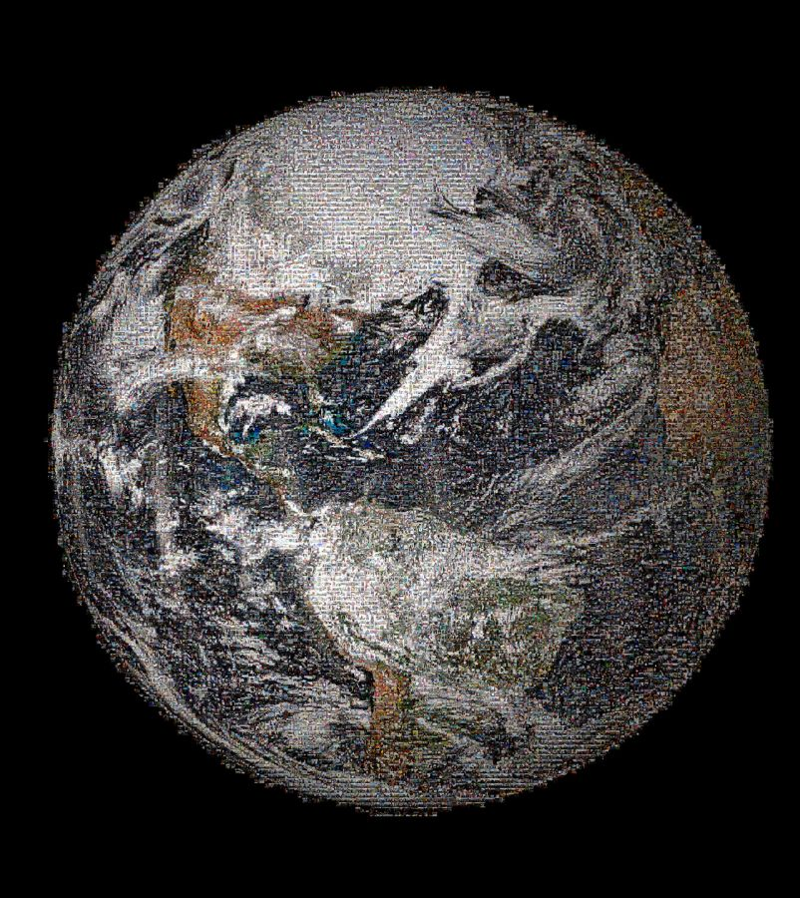
Alcance International
Tenga el benefício de un identificador ampliamente usado, confiable y móvil para su facultad, personal, estudiantes y ex alumnos
PHOTO: The Making of NASA's Global Selfie: 100+ Countries, Thousands of Photos by NAS Goddard Space Flight CC 2.0 https://flic.kr/p/nqjkaJ
49
Notes:
With researchers in nearly every country and member system connectors around the globe, your institution benefits from a broadly-used, reliable and mobile identifier for your faculty, staff, students and alumni

Slide 50
Formularios Pre-llenados
Reciba notificaciones en tiempo real sobre las actividades de investigación, evitando informar después de los hechos y la fatiga de llenar formularios
PHOTO: Custom form elements.by Mårten Björk CC BY 2.0 https://flic.kr/p/86cM6z
50
Notes:
As we mentioned before, funders will be using he ability to COLLECT information from ORCID to pre-populate application forms and eventually reduce granting reporting burdens when research outcomes are published. They are also CONNECTING award information to records to increase transparency of this information, and enable others to COLLECT it from ORCID records.

Slide 51
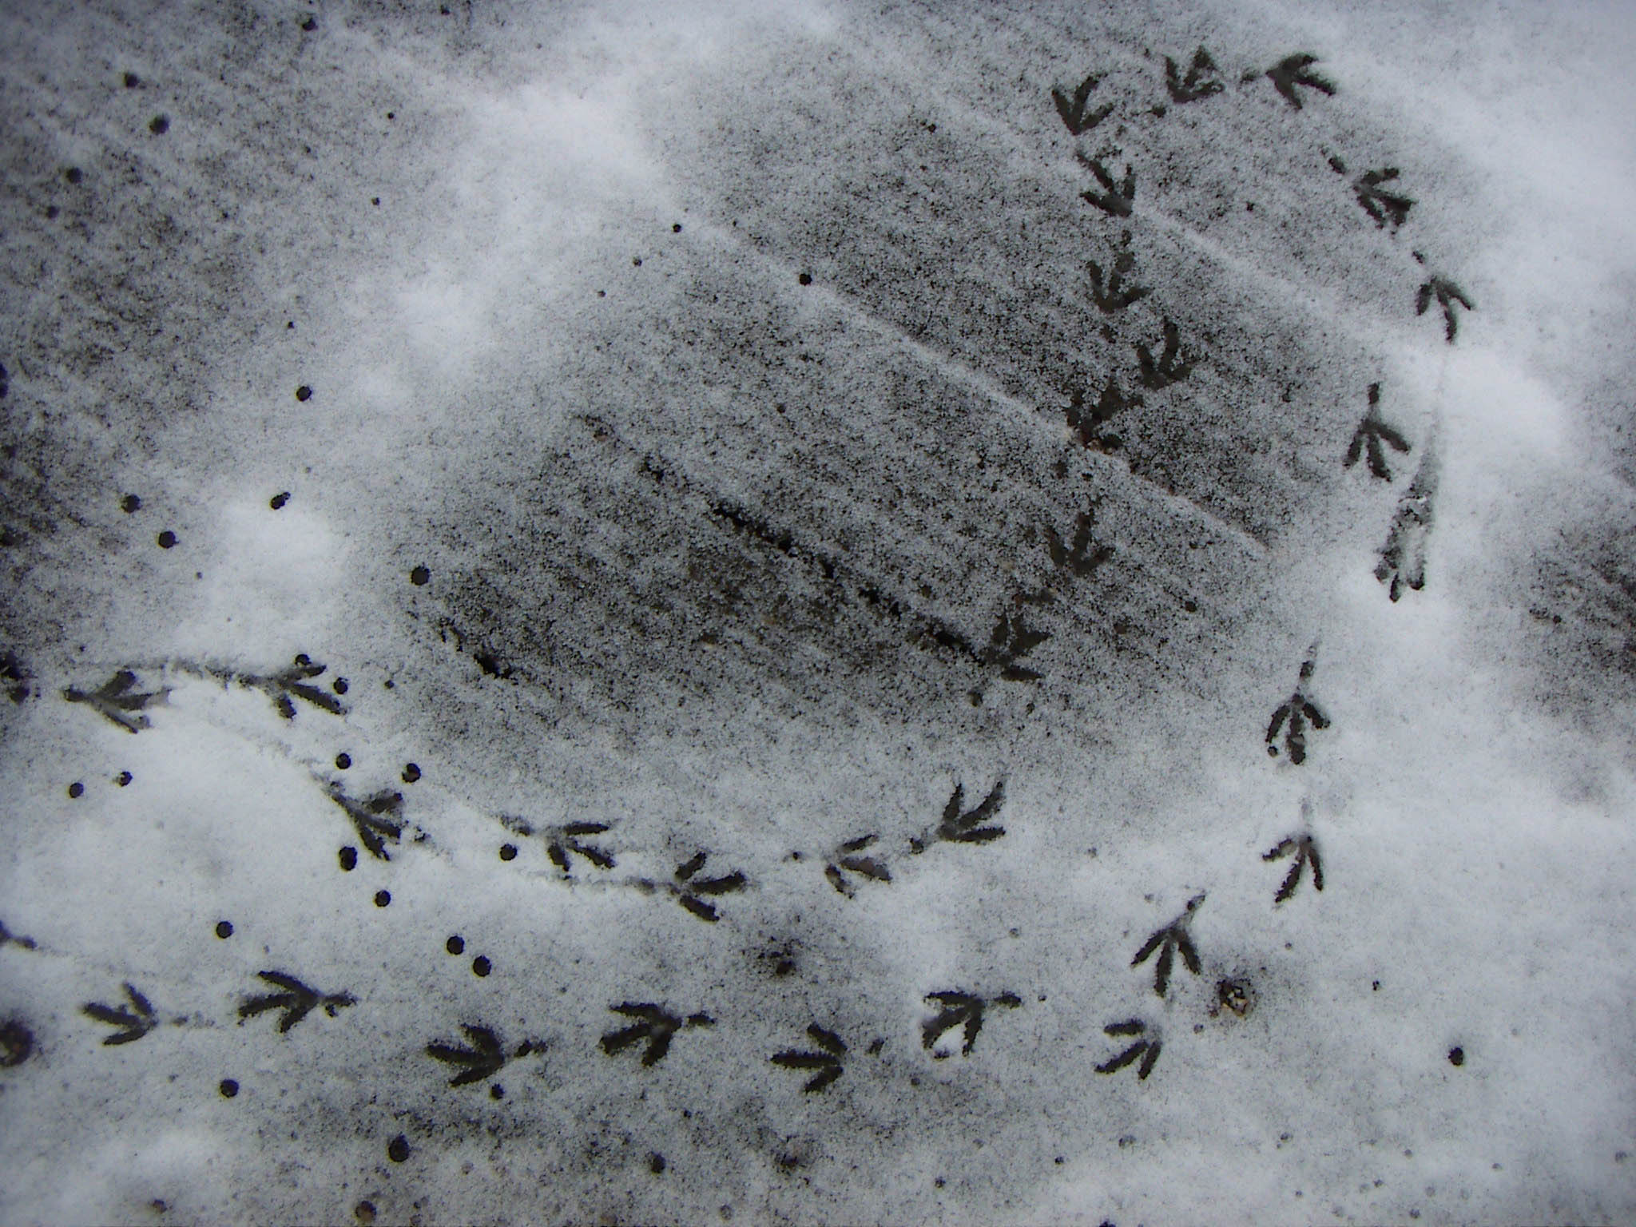
Actualizaciones de los ex-alumnos
Obtenga información sobre antiguos profesores, personal y estudiantes
Reciba alertas automáticos sobre nuevas contribuciones: publicaciones, subvenciones y premios, afiliaciones y más
PHOTO: Footprints by Holly Gramazio CC BY-NC 2.0 https://flic.kr/p/yvVMz
51
Notes:
Permissions to COLLECT information from ORCID records persist until the researcher revokes these permissions. As a result, these permissions can last beyond your formal relationship with the individual. This means that you can gain insights about former faculty, staff and students even after they leave your campus. Your systems can automatically be notified about scholarly activities performed by both your current and future researchers

Slide 52
Las máquinas hacen el trabajo
Realice todas estas actividades de manera eficiente y a bajo costo mediante comunicaciones de máquina a máquina utilizando la plataforma confiable de ORCID
PHOTO: machine by Eugen Stoll CC BY 2.0 https://flic.kr/p/5c8cz
52
Notes:
Go through slide quickly

Slide 53
ACTUALIZACIONES AUTOMÁTICAS VÍA MÁQUINAS CON CONSENTIMIENTO
Plazo para el reporte!
Tengo que llenar el formulario!
Nueva publicación!
Nueva posición!
Beca actualizada!
DISPARADORES
ORCID Record
Si!
Tiene permiso para hacer lo que quiere hacer?
Lea el registro o CONNECT la información nueva o actualizada
No
RECOLCTE permiso; guarde la iD y el “token”
Los investigadores controlan la visibilidad de su información
Control del investigador
Notes:
Similar to the circle diagram that we showed earlier, part of the “magic” of the information flow is that information can flow freely across systems via the ORCID platform. Some of this information flow may be triggered by workflows that you have internally. For example, “It’s time to report” or “need info for a form!”. These triggers will initiate your systems to reach out to the ORCID record to COLLECT the most recent information from the ORCID record, with the researcher’s permission.
In other situations another organization's workflows may trigger information to be put into the ORCID record. These triggers may be “Updated grant”, or “New publication!” These triggers would generating update notifications to your institution, enabling you to do real-time COLLECTION of information if desired.
Regardless, the researcher has control over this information, can can set the visibility of each item on his or her record according to three settings – visible to everyone, visible to only those I trust (who have my permission), and visible only to the researcher.

Slide 54
IDENTIFICADORES EN EL CONTEXTO NACIONAL

Slide 55
¿COMO PODEMOS MEJORAR LAS COSAS?
Sea digital y esté en línea.
Use sistemas abiertos y compartidos siempre que sea posible
Intente automatizar todo lo que pueda
Y finalmente… ¡Use identificadores para personas, lugares y cosas!
Entonces, ¿como los identificadores ya están trabajando juntos?
Notes:
La información científica es frecuentemente guardada en tablas
La información científica es guardada en ‘depósitos’ – los sistemas no están en línea o conectados
Investigadores y administradores pierden mucho tiempo capturando la misma información en los sistemas una y otra vez…
¿Cuanto tiempo lleva recolectar y verificar la información?

Slide 56
Italia: una plataforma única
Cineca creó un consórcio nacional ORCID en Italia en el 2016
70 Universidades y 4 centros de investigación se unieron incialmente, otros siguieron
ANVUR (agencia nacional de evaluación ciantífica) y la Conferencia de Rectores de las Universidades Italianas (CRUI) lanzaron entonces el proyecto Italian Researcher Identifier for Evaluation (IRIDE)
Al final del 2016 más del 80% de los investigadores italianos (incluyendo estudiantes PhD y post-docs) se habían registrado para un ORCID iD y conectado sus publicaciones desde el 2006

Slide 57
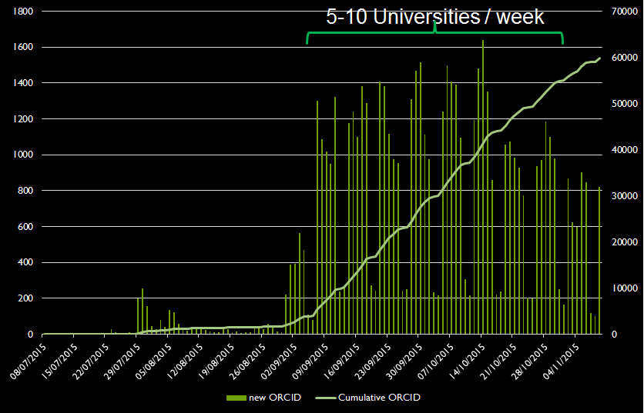
italia
Los investigadores podían conectar sus iDs a los sistemas nacionales. La inmensa mayoría eligió hacer esas conexiones.

Slide 58
Reino unido: abordaje coordinado
Después de varios años de construcción consensuada, Jisc y la Association of Research Managers and Administrators (ARMA) financiaron 8 proyectos para testear la implementación de ORCID
Su relatorio fundamenta los beneficios de una adopción en larga escala: http://orcidpilot.jiscinvolve.org
84 Universidades y 7 Consejos de Investigación se unieron en un consorcio nacional, administrado por Jisc

Slide 59
alemania: política coordinada y comprometimiento de los investigadores
Financiado por la German Research Foundation (DFG) en 2016 por 3 años
Implementación coordinada de ORCID en todas las instituciones
Centrado en cuestiones organizacionales y técnicas, incluyendo una revisión legal
Integración de ORCID en Bielefeld Academic Search Engine (BASE)

Slide 60
La experiencia de portugal
Os benefícios a atingir com a implementação do programa PTCRIS são os seguintes:
Para conselhos de investigação
Otimização do processo de financiamento
Para investigadores
Facilidade em aceder a informação relevante
Facilidade em gerir e reportar
Para administradores e gestores de ciência
Facilidade em medir e analisar a actividade de investigação
Facilidade no acesso a informações comparativas
Avaliação
Para empresas e organizações de transferência de tecnologia
Facilidade em descobrir tecnologias e ideias inovadoras
Facilidade na identificação da concorrência e colaboradores
Para os media e o público
Facilidade no acesso a informação fidedigna, completa e atualizada sobre as instituições onde se pratica investigação C&T, os seus investigadores, respetivos projetos de investigação e os seus resultados
Articulos
An ORCID based synchronization framework for a national CRIS ecosystem
Integration of the PTCRISync synchronization mechanism with ISCTE-IUL’s CRIS
Videos
https://vimeo.com/ptcris
https://vimeo.com/251179542

Slide 61
PORTUGAL – integraciones
Con el currículo nacional
Con el Repositorio Nacional RCAAP

Slide 62
LA EXPERIENCIA de PORTUGAL PTCRIS SYNC - Fundação para a Ciência e Tecnologia
Los investigadores gastan 100 mil días gestionando la información de sus publicaciones en diferentes sistemas
Basado en un estudio, el FCT creó un simulador para estimar el impacto en tiempo y dinero que representa que los investigadores no estén involucrados en la producción de ciencia
https://sites.google.com/view/ptcrisync-an-oportunity/index

Slide 63
El consorcio brasilero - capes
Organizaciones de Financiación
CAPES – Ministerio de Educación
CNPq – Ministerio de Ciencia y Tecnología
CONFAP (26 agencias de financiación regionales)
Editoras y Repositorio Nacional
SciELO
IBICT – Ministerio de Ciencia y Tecnología
Infrestructura/Facilitador
Rede Nacional de Pesquisa – Varios Ministerios
Organizaciones de investigación miembro
Unesp
USP
Unicamp
Fiocruz

Slide 64
Consorcio brasilero OBJETIVOS
Para los INVESTIGADOES – Menos carga administrativa para informar datos en diferentes sistemas
Para los FINANCIADORES – Alocación de presupuesto más eficiente
Para los PROYECTOS DE INVESTIGACIÓN – Parnesrships y colaboración
Para las UNIVERSIDADES – Interoperabilidad y gestión
Para la PRODUCCIÓN CIENTÏFICA – Seguridad para en las editoriales y repositorios
Para la GESTIÓN DEL CONOCIMIENTO – Reportes completos a nivel nacional
http://www.capes.gov.br/sala-de-imprensa/noticias/8882-lancado-consorcio-para-assinatura-de-identificador-digital-de-pesquisadores

Slide 65
ORCID y concytec proyectos
Desde el 2015 - Integración del Directorio de Recursos Humanos Afines a la CTI (DINA) con ORCID
Participación en el Proyecto ORBIT (ORCID Reducing Burden and Improving Transparency) – cuyo objetivo principal es mejorar el reuso de la información de investigación y de los investigadores en los processos de pedidos de becas y de reportes
FWG members
Australian Research Council - ARC (Australia)
BBSRC (UK)
Canadian Institutes of Health Research - CIHR (Canada)
CONCYTEC (Peru)
Conselho Nacional de Desenvolvimento Científico e Tecnológico - CNPq (Brazil)
Coordenação de Aperfeiçoamento de Pessoal de Nível Superior - CAPES (Brazil)
Fundação para a Ciência e a Tecnologia - FCT (Portugal)
Howard Hughes Medical Institute - HHMI (USA)
Japan Science and Technology Agency - JST (Japan)
Ministry of Business, Innovation, and Employment - MBIE (New Zealand)
National Humanities Alliance - NHA (USA)
National Research Foundation - NRF (South Africa)
Natural Sciences and Engineering Research Council of Canada - NSERC (Canada)
Science and Technology Development Fund - STDF (Egypt)
Social Sciences and Humanities Research Council - SSHRC (Canada)
Swiss National Science Foundation - SNF (Switzerland)
US National Institutes of Health - NIH (USA)
Wellcome Trust (UK)

Slide 66
ORCID y concytec proyectos
Infrestructura peruana de informacion
En conjunto, definir estrategia para el uso de identificadores persistentes para la red nacional de informacion cientifica (RNICTI) -
Adopción de ORCID por los investigadores del Perú, en complemento al identificador nacional, para una mejor identificación de los investigadores
Mejor calidad y más datos para CONCYTEC
Identificación de los investigadores estranjeros, que no tienen uma identificación nacional
Workshop ORCID-CONCYTEC
septiembre/octubre 2018
Benefícios para los investigadores de crear su registro y conectarse con el Directorio
Beneficios de la membresía para las Universidades

Slide 67
EL VALOR DE UN ABORDAJE NACIONAL
Un abordaje coordinado a nivel nacional respecto a la información de investigación es crucial. Los beneficios incluyen:
Contexto de política local
Acceso equitativo a los benefícios de la investigación
Mejor entendimiento de los impactos de la investigación
Eficiencia y conveniencia para los investigadores y los administradores
¡Más tiempo dedicado a la investigación!

Slide 68
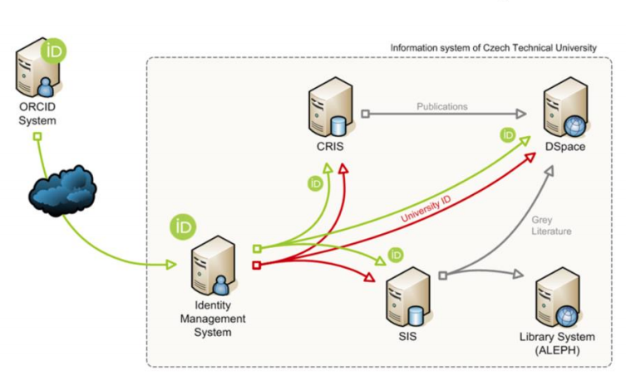
Benefícios de una integración robusta
Más calidad y más confiabilidad de los datos, mejores estadísticas
Más transparencia y mejor reparto de los datos
Más visibilidad para la producción científica, más citas
Para los investigadores - Menos tiempo introduciendo información manualmente
Para los administradores - Menos tiempo verificando y chequeando información
CRIS systems
Repository systems
Profile systems
Publishing systems
See https://dspace.cvut.cz/handle/10467/67742
members.orcid.org/orcid-enabled-systems
Notes:
Tecnicamente, integrar a ORCID supone agregar campos de <ID de persona> y <fuente> a modelos de datos, el mapeo a la API de ORCID, y la implementación de llamadas OAuth y RESTful.
Socialmente, es crucial que los investigadores estén involucrados en el proceso.

Slide 69
ORCID en Science y nature
Restless minds: Analysis of a vast set of public CVs reveals the world’s most migratory scientists
orcid.org/0000-0001-7862-8955
http://www.sciencemagazinedigital.org/sciencemagazine/19_may_2017_Main?folio=691&pg=34#pg34
https://www.nature.com/articles/d41586-018-05456-8

Slide 70
Para leer
Artículo en Science: Vast set of public CVs reveals the world’s most migratory scientists http://www.sciencemag.org/news/2017/05/vast-set-public-cvs-reveals-world-s-most-migratory-scientists
Artículo: How ORCID is Changing the Publishing Landscape www.enago.com/academy/orcid-changing-publishing-landscape
Artículo en Nature: DOIs and other persistent identifiers have much more to offer https://www.nature.com/articles/d41586-018-05456-8
How persistent identifiers can save scientists time https://academic.oup.com/femsle/article/365/15/fny143/5040223
Presentaciones sobre PIDs: https://pidapalooza.figshare.com

Slide 71
MÁS INFORMACIÓN sobre orcid
Sobre ORCID https://orcid.org
Estadísticas https://orcid.org/statistics
Orientación para usuarios y recursos https://orcid.org/help
Centro de soporte a miembros https://members.orcid.org
APIs y documentación técnica https://members.orcid.org/api
Contáctenos https://members.orcid.org/contact

Slide 72
DATA SECURITY BASICS
User opt-in (orcid.org/blog/2015/12/04/importance-opt)
User authentication (orcid.org/blog/2017/02/20/whats-so-special-about-signing)
User controls visibility settings
User can revoke permissions at any time
No sensitive data collected
Privacy policy (orcid.org/privacy-policy)
ORCID Trust program (orcid.org/about/trust)
ORCID & GDPR (orcid.org/blog/2018/02/22/getting-ready-gdpr)
Notes:
Before we dig into the detail of what a member organization needs to do to qualify for each badge, let’s revisit some fundamental ORCID principles around data security.

Slide 73
Actuando en conjunto, la comunidad científica del Perú tiene el poder de mejorar el valor y la amplitud de su información de investigación.
Los identificadores únicos de investigadores tienen el potencial de ofrecer un reparto de información racionalizado y de ofrecer transparencia a la creación y a la reutilización de esa información.
ORCID seguirá apoyando a CONCYTEC en su proyecto de trabajar con datos de mejor calidad sobre sus investigadores y sus actividades de investigación

Slide 74
Pase más tiempo haciendo contribuciones y menos tiempo administrándolas
orcid.org/register
Ana Heredia
Head of Memberships Latinoamérica
a.heredia@orcid.org
orcid.org/0000-0001-7862-8955

Slide 75
Más información
Notes:
So, you are all from research institutions. Why should you care about ORCID?
Bring back in references to the earlier poll

Slide 76
TODO SOBRE ORCID
900 instituciones miembro
560+ integraciones activas
5m+ iDs activas
2m+ con identificadores externos (persona, organización, financiación, trabajo, revision)
~1m de trabajos incluídos via actualización automática
32m+ actividades de trabajo (publicaciones, conjunto de datos, patentes y otros)
12.6m+ DOIs únicos
2.6m+ actividades de educación
~500 mil actividades de financiación
~250 mil actividades de revision por pares
orcid.org/statistics
orcid.org/members
Notes:
This is a snapshot of ORCID globally right now

Slide 77
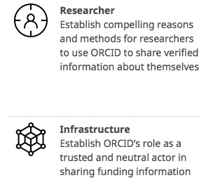
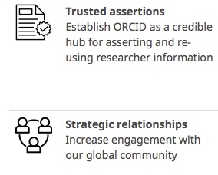
OUR STRATEGIC GOALS
https://orcid.org/about/what-is-orcid/mission/2018-project-roadmap

Slide 78
2018 PROJECTS
1a. Share information - establish new and enhanced ways for researchers to share funding information when they publish
1b. Collect the evidence - demonstrate researcher benefits of using ORCID record information when interacting with research systems
2a. ORBIT project - establish what information is essential for funding applications and post-award reporting
2b. ORCID policy and trust - strengthen ORCID’s position as a trusted actor in enabling iD-ID assertions
3a. Research affiliation hub - establish ORCID as a trusted hub for researchers to store and share information about their affiliations
3b. Regional strategies - enhance our internal infrastructure for managing relationships with members and partners
4a. Long tail - analyze member models for engaging organizations that are not served by current member models
4b. Friends of ORCID - build strategic relationships with funders and others
https://orcid.org/about/what-is-orcid/mission/2018-project-roadmap

Slide 79
Orcid E INSTITUCIONES DE INVESTIGACIÓN
La solicitación: Recolectar iDs y afirmar afiliaciones
78% de los miembros de ORCID
Institutional Connect siendo implementado por 150+ miembros
Grupos de trabajo comunitarios:
Publications and user facilities
Trust working group
https://orcid.org/organizations/research-orgs

Slide 80
Orcid and FUNDERS and RESOURCES
THE ASK: Collect iDs and assert grants and resource awards
46 members: 25 funders and 21 government agencies
+10 funders integrating ORCID into grants systems, growing number of facilities integrating into proposal process
Community working groups
ORBIT (ORCID Reducing Burden & Improving Transparency)
Publications and user facilities

Slide 81
Pids y ciudadanía en información científica
Porter, Simon (2016): Exploring the relationship between persistent identifiers and research information citizenship. figshare. Presentation. https://doi.org/10.6084/m9.figshare.4220454.v1

Slide 82
Ciencia abierta - Definiciones
Movimiento para que la investigación científica, los datos y su diseminación sean accesibles a toda la sociedad;
Nuevo abordaje del proceso de investigación, basado en trabajo colaborativo y nuevas maneras de difundir el conocimiento, a través del uso de tecnologias digitales y nuevas herramientas colaborativas. Comisión Europea, 2016
Hacer con que los resultados primarios de investigaciones financiadas con fondos públicos -publicaciones y datos de investigación- sean públicamente accesibles en formato digital sin restricciones o con restricciones mínimas. OCDE, 2015
Fuente: www.fosteropenscience.eu/content/what-open-science-introduction

Slide 83
Como orcid se insiere en el modelo de infraestructura abierta para datos de investigación
Fuente: https://cameronneylon.net/blog/principles-for-open-scholarly-infrastructures/
Miyairi, 2018. Persistent Identifiers and Open Scholarly Infrastructure supported by Community of Practic . Figshare presentation https://figshare.com/articles/Persistent_Identifiers_and_Open_Scholarly_Infrastructure_supported_by_Community_of_Practice/6383165

Slide 84
ORCID y la Ciencia abierta Joint Roadmap for Open Science Tools
Nuestro propósito común es entregar:
Una visión del instrumental o del panel de instrumentos del científico del futuro
Una misión para lo que esperamos lograr y cómo podemos trabajar juntos
Un conjunto de casos de usuarios que en conjunto describen los problemas que queremos resolver
Un plan preliminar sobre cómo los proyectos y servicios pueden funcionar juntos
Berkeley Institute of Data Science (BIDS), bioRxiv, Collaborative Knowledge Foundation (Coko), Crossref, Dat Project, Earth and Space Science Open Archive (EESOAr), eLife, Hypothesis, Jupyter Project, Mozilla, Open Science Framework (OSF), ORCID, Public Knowledge Project, Public Library of Science (PLOS), Scholarly Publishing and Academic Resources Coalition (SPARC), Wikimedia, y Zotero
Fuentes: https://orcid.org/blog/2018/05/15/open-science-projects-collaborate-joint-roadmap y http://jrost.org/ y https://cameronneylon.net/blog/principles-for-open-scholarly-infrastructures/ y https://osf.io/

